Slide 1
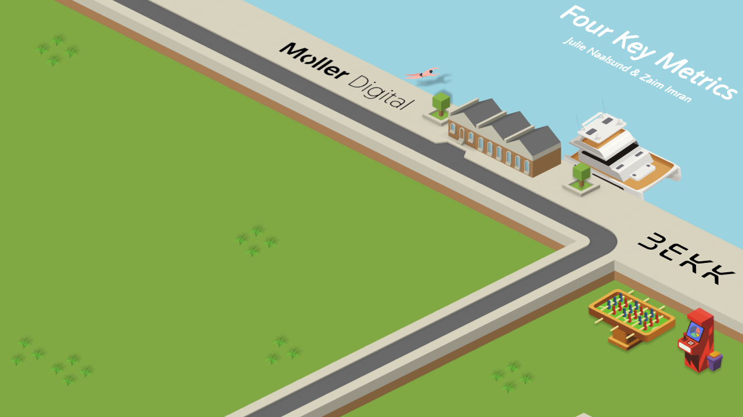
Notes:
Zaim:
Hei vi er team four key, bestående av meg zaim og julie. Vi har iløpet av sommeren jobbet med prosjekt hos møller digital. Four Key Metrics er et system som automatisk henter ut data fra forskjellige datakilder som f. eks. Azure, og kalkulerer fire metrikker brukt for å måle suksess for et prosjekt. Systemet brukes for å la teamene få et innblikk i hvordan man kan effektivisere og forbedre utviklingsprosessen.

Slide 2
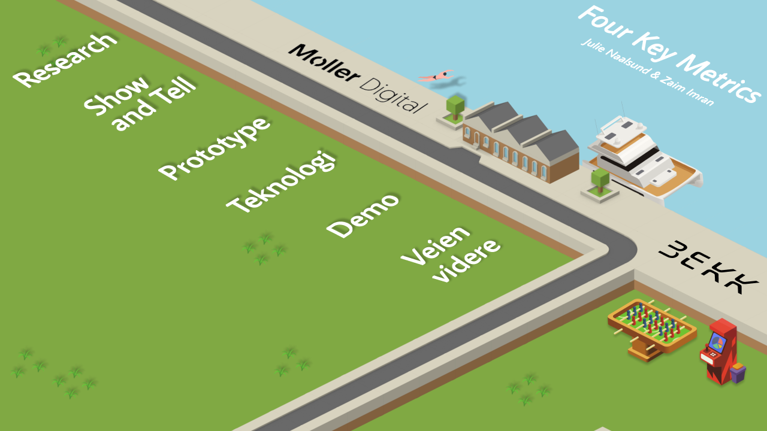

Notes:
Julie:
Litt om hva vi skal gjennom i dag, begynner med oppstartsfasen/research, videre litt om show and tell, prototype, teknologi, demo og veien videre. Dermer begynner reisen vår ved skuret NESTE SLIDE

Slide 3
Notes:
og vi skal videre til research fasen.

Slide 4
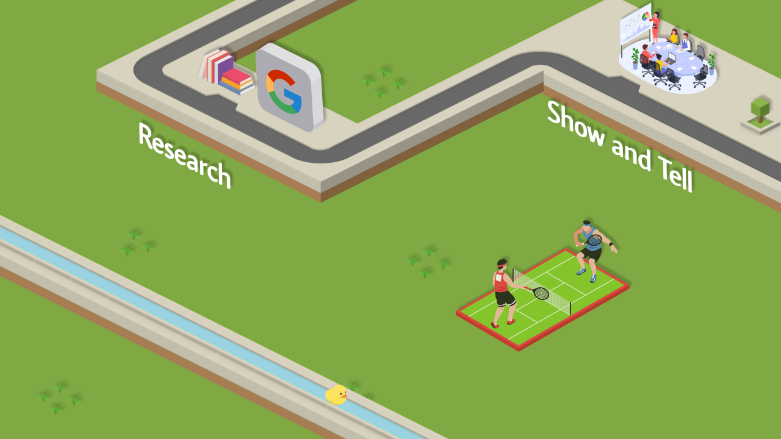

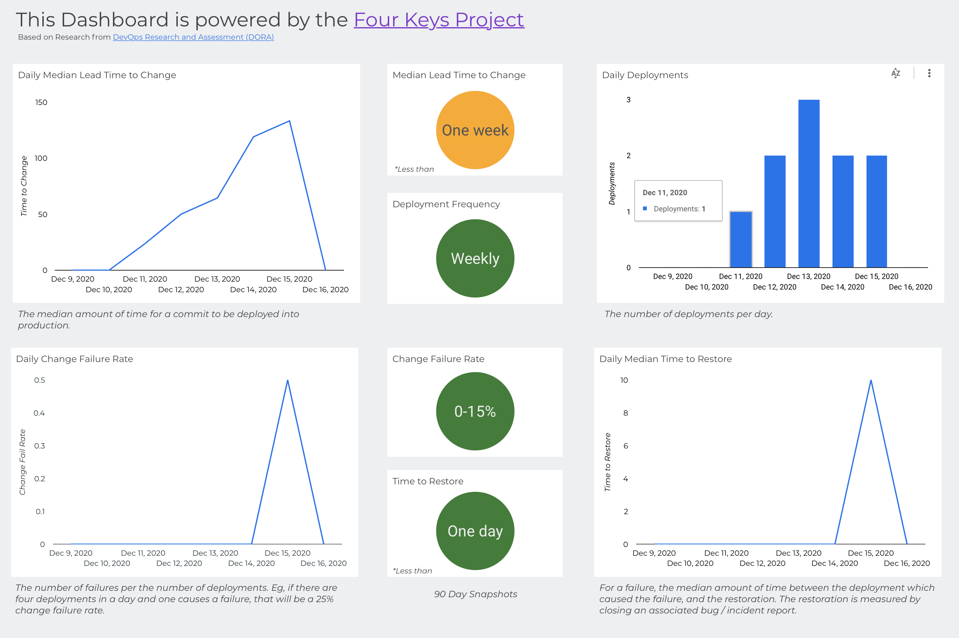
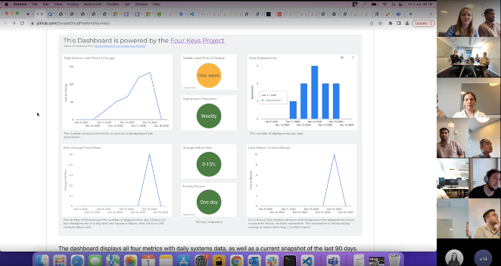
Notes:
Julie:
Dette er her vi har fått en liten briefing om prosjektet og vi setter og ned og prøver å få en forståelse for hva four key metrics egentlig er. Vi satt oss ned med litt fagmateriale og tok en nærmere titt på github prosjektet til google og måten de har implementert dette på, både den tekniske løsningen men også den visuelle løsningen. QUEUE BILDE. Her ser vi dashbordet til Google og hvordan de viser data. Her ser vi at de har to visuelatilseringer for hver metric, et plot med data over tid og en kategorisert oppsummering med “ranking” om hvor godt man ligger an. Først og fremst kan vi nevne at vi har to metrikker som måler noe kvantitativt og to som måler noe kvalitativt.
Kan begynne med DEPLOYMENT FREQUENCY som rett og slett måler hvor ofte kode blir pushet ut til produksjon.
Lead Time to Change måler hvor lang tid en pull request lever før den går ut i produksjon.
Change Failure Rate måler hvor mye av koden som går ut i produksjon som inneholder kode med feil.
Time to Restore Service måler hvor lang tid det tar før feilkode blir fikset og sendt ut i produksjon. De to siste metrikken avhenger av at vi vet hva slags kode som feiler, og hva som fikser disse feilene. Møller har ikke vane for å legge til tags på PRs, så vi har løst dette ved å hente ut ticketdata fra Jira og filtrere på titler som høres ut som de fikser bugs, og se når disse ticketene fikses og sendes ut i produksjon. På lang sikt ønsker vi standarder der man tagger PR med bug/feature for å indikere hva koden er.
Hvert plot er koblet til en boks her som kategoriserer hvor kjapt eller godt man jobber. Grønt er bedre enn gult osv.
Zaim:
Gjennom sommeren har vi vært med på ukentlig show and tell for å vise fram for fremgang, og holde litt demoer for de som ønsket å følge med på utviklingen. Dette bildet er fra vår første fredag, en dag inni møller, der vi forklarte hva det var oppgaven vår var å gjøre. Den siste show & tellen holdt vi selv, da de ragnhild som vanligvis holder den hadde ferie.

Slide 6
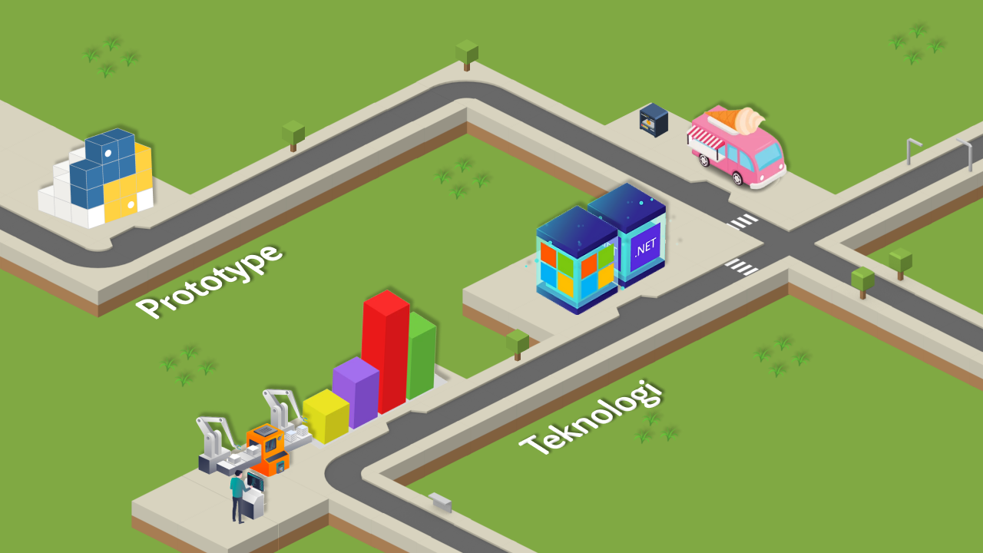
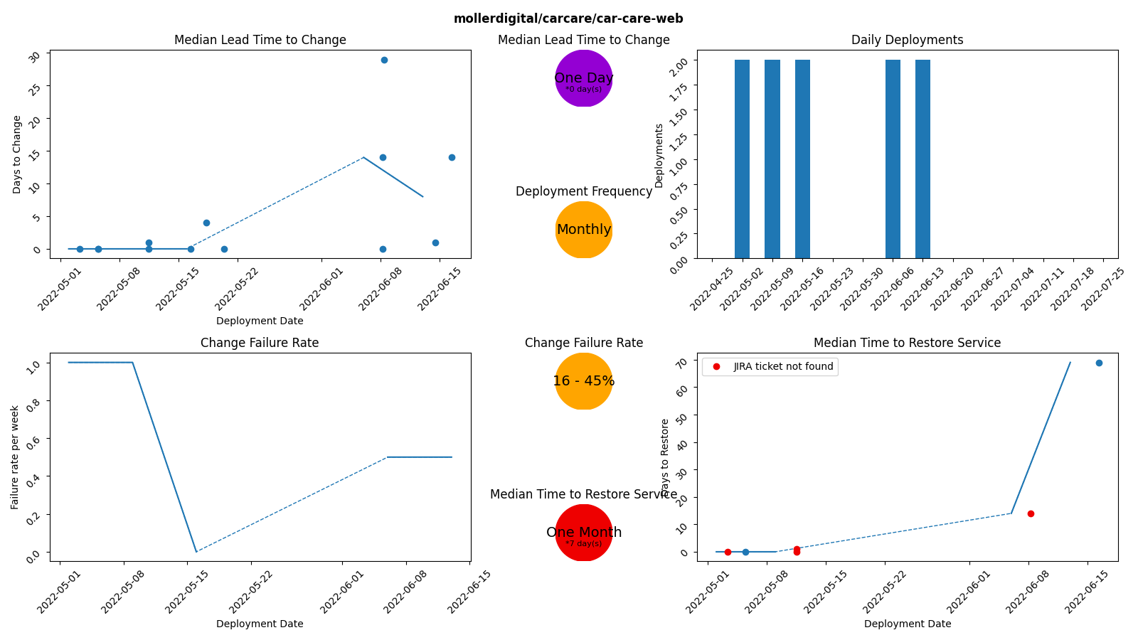
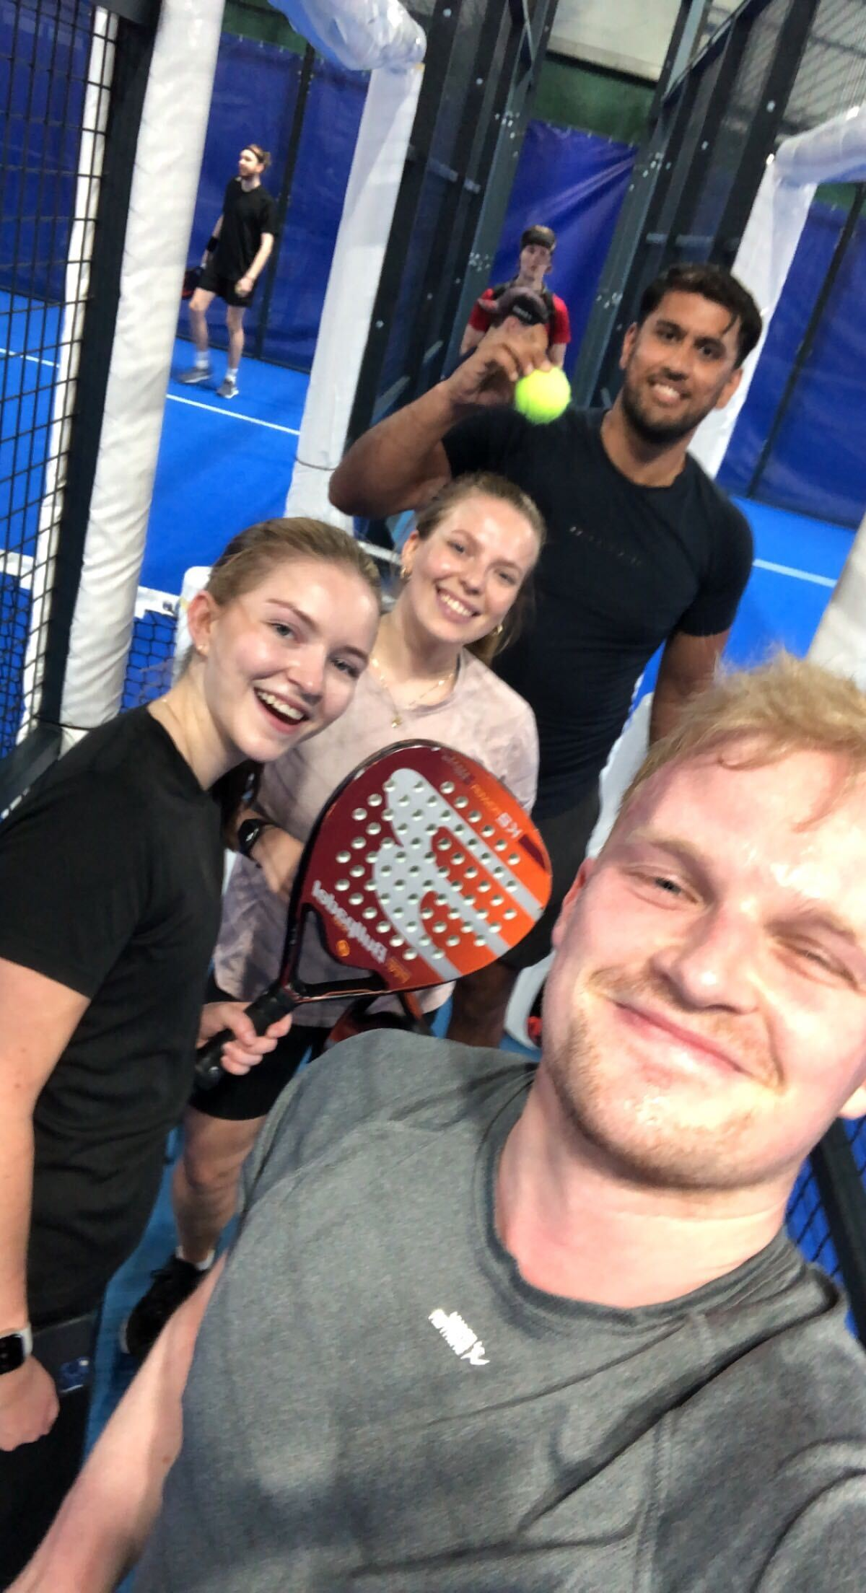
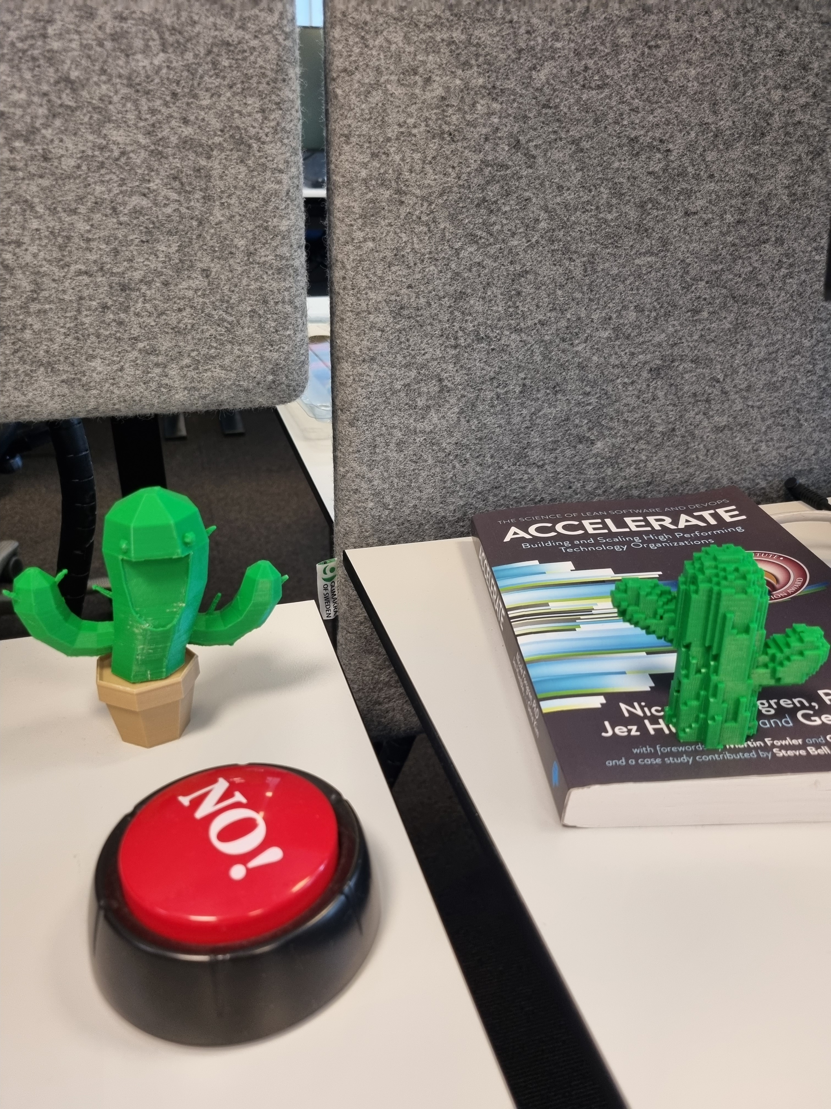
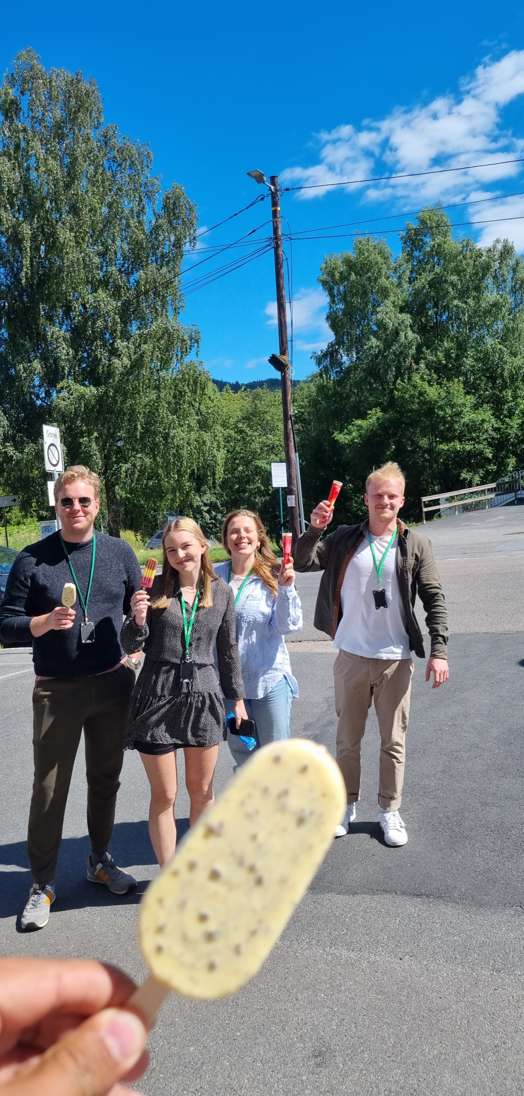
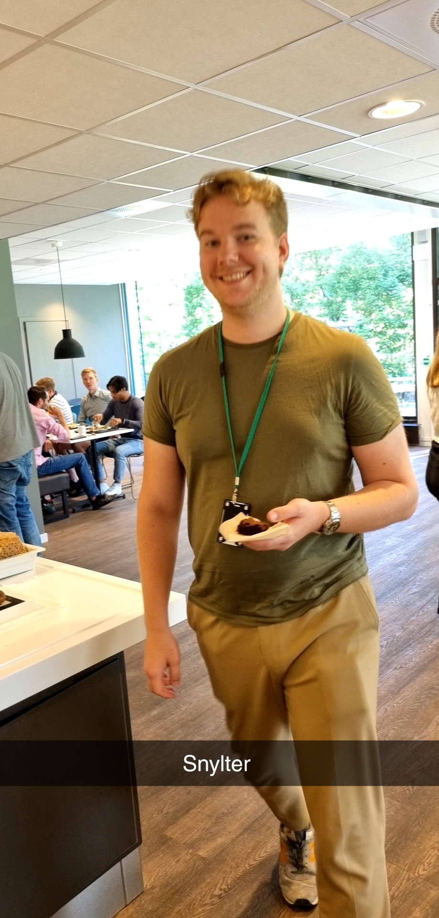


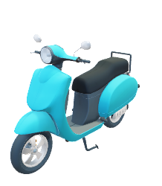

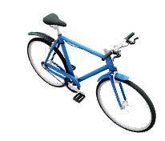
Notes:
Zaim:
Etter hvert som vi fikk en litt mer forståelse for hva 4key egentlig var og begynte å få litt forståelse for dataen vi hadde og jobbe med var det å prøve å leke litt med denne dataen for å få en dypere forståelse og catche tidlig fallgruver.Vi startet med å hente ut den dataen vi trengte fra azure og lage en prototype i Python. Vi begge er komfortable med språket, og tenkte det var greit for å gjøre den data analysen vi måtte gjøre. Vi behandlet dataen med pandas dataframe, og lagde plottene med matplotlib. Her ble skateboardet vårt om til en sykkel, og vi rullet videre.
Julie:
Vi har ikke bare jobbet gjennom sommeren. Vi har gjort mye sosialt på kontoret som is- og kakepause, og 3d-printet kaktuser til pulten vår så ingen kan ta plassene våre. Ikke minst har vi hatt ukentlig padel trening for å få ut ukentlig frustrasjon for dynamics.
Nå som vi følte oss komfortable med en mvp i python var det på tide å implementere dette her i større scale og det var på tide å velge hva slags teknologier vi ønsket at det ferdig systemet skulle bruke. Etter litt sparring med Jonas og litt frem og tilbake mellom oss selv endte vi opp med...
…dotnet til backenden (#nykjerne2023), og microsoft økosystemet siden møller allerede er ganske integrert i microsoft sine systemer. Ingen av oss hadde jobbet noe med dette før, så det var både spennende og utfordende. Vi brukte også en mongodb database og react for visualiseringen.
Zaim:
Det ferdig produktet er en nyd elig backend som kan ta inn data fra flere klienter, i dette tilfelle har vi laget adaptere for Azure og Jira, som prosesserer den dataen og struturerer det i vår database. Grunnen til at vi lagrer all dataen i en egen database er pga man ikke kan stole på at clientene lagrer data (azure gjør ikke det). Videre blir dataen servet til en frontend som kan visualisere ferdig kalkulert data og vise det frem på en fin måte. Alt er satt opp ved hjelp av terraform og eller kode migreringer som følger strukturen cloud gutta nede har satt opp.

Slide 7
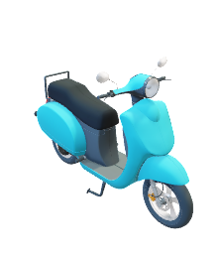
Notes:
Kjapp gjennomgang av systemet. Innloggin / filtrering osv

Slide 8
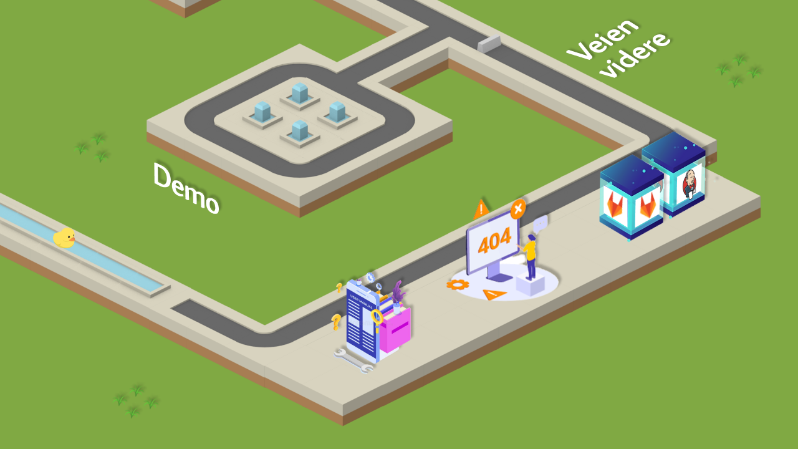

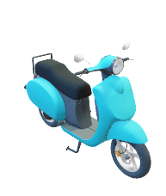
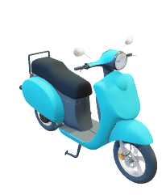
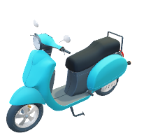
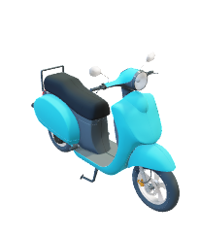


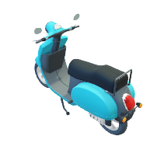


Notes:
Kjapp gjennomgang av systemet. Innloggin / filtrering osv
Julie:
Nå er dessverre veien videre stengt for oss, sommeren er over men det er fortsatt et par ting vi skulle ønske vi hadde fått tid til å implementere. Flere client adaptere som jenkins og gitlab hadde vært kult for å få all dataen til møller inn i systemet. Videre se på forbedrete måter å catche feil på, litt mer solid enn tags kanskje. Sist men ikke minst en god bruker manual på hvordan teams burde jobbe for å kunne bruke systemet effektivt før vi endelig når vår kjære Volkswagen transporter t1

Slide 9
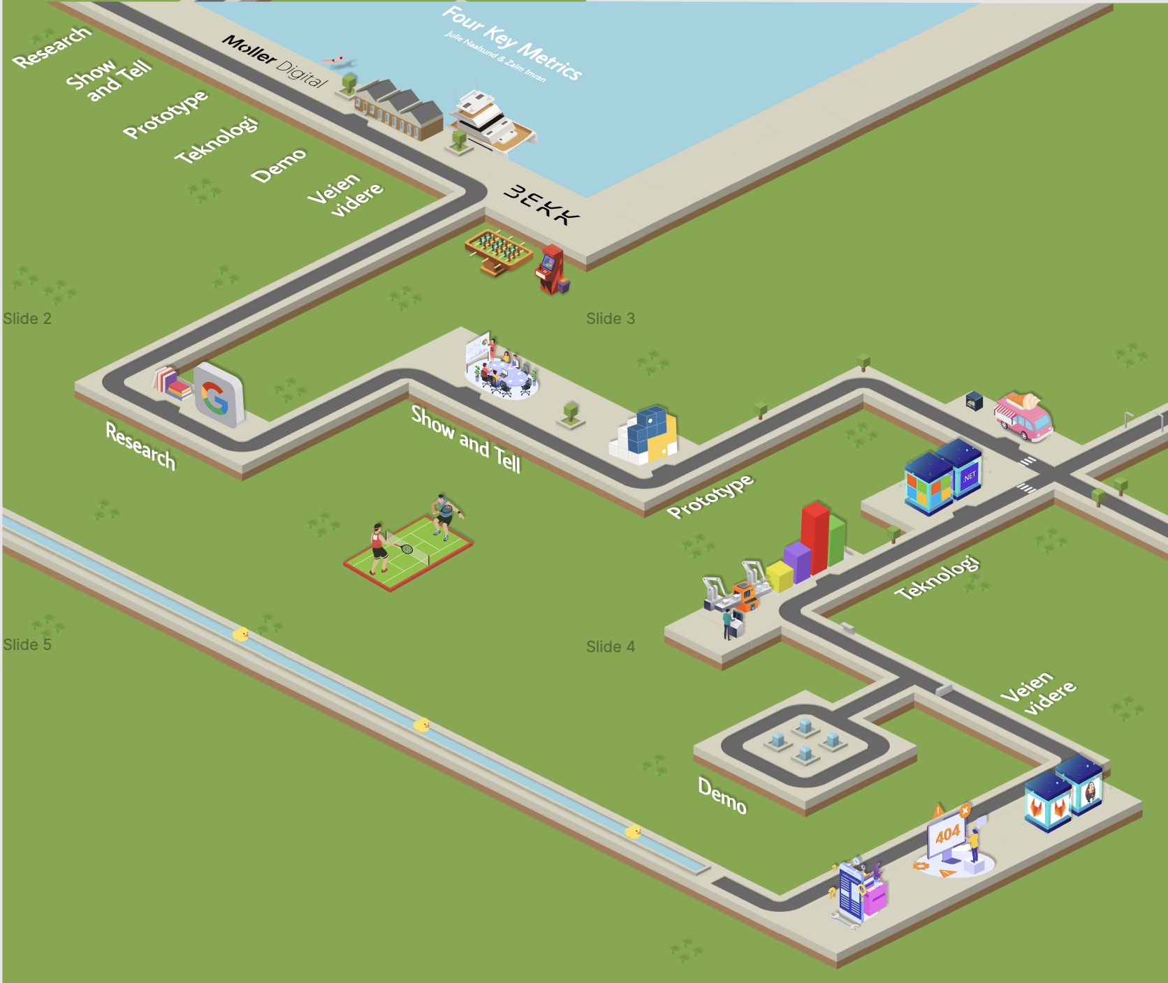
Spørsmål?

